Slide 1
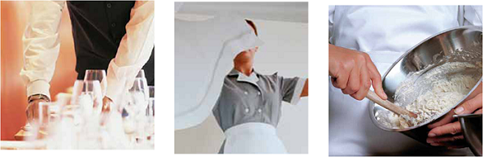
La rénovation des deux baccalauréats professionnels
en restauration

Slide 2
Une séparation… en deux bac pros
Bac pro restauration
Bac pro cuisine
Bac pro commercialisation et services en restauration
Un contexte professionnel en pleine évolution :
• une réglementation de plus en plus exigeante (l’hygiène, santé et sécurité),
une évolution du comportement du consommateur,
l’emploi généralisé des TICE
une intensification de la concurrence entre les entreprises du secteur de la restauration
une ouverture à l’International, compétences de communication en LVE,
une diversification de l’offre,
une prise en compte prégnante de la santé et du bien être de la clientèle dans le respect de l’environnement,
une évolution forte des connaissances technologiques et scientifiques, qui impactent les pratiques professionnelles.
Un secteur qui recrute….
Notes:
une évolution du comportement du consommateur = mieux informé, plus exigeant et à la re- cherche d’une relation personnalisée avec le personnel de restaurant e
l’emploi généralisé des TICE dans les pratiques professionnelles comme dans les échanges avec la clientèle, les fournisseurs, …
t de cuisine,
une intensification de la concurrence entre les entreprises du secteur de la restauration, qui suppose une veille permanente et la recherche d’une optimisation des systèmes,
une ouverture à l’International, nécessitant le développement des compétences de communication en langues et cultures étrangères, notamment pour les professionnels au contact de la clientèle
une évolution forte des connaissances technologiques et scientifiques, qui impactent les pratiques professionnelles.

Slide 3
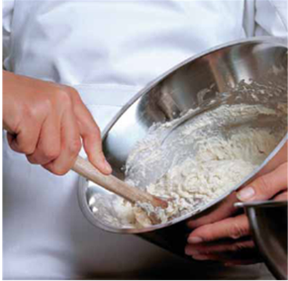

Un profil identique, des activités et des fonctions spécifiques
Selon le cahier de charge de la 17ème CPC
Professionnel qualifié, opérationnel dans
d’accueil,
de commercialisation,
d’animation
et de management
les activités
de cuisine
… capable de s’adapter à terme en français et en langues étrangères à des fonctions
d'animation et de management
d’activités de service en restauration
… et ce, dans tous les secteurs et formes de restauration

Slide 4
Des atouts considérables dans le cadre de la mondialisation
Professionnalisation par la maîtrise des techniques de base au cœur des métiers
Acquisition de valeurs attachés à la vie en société (hygiène, comportement professionnel, adaptation à la mobilité et aux horaires de travail, le sens de l’autre…)
Prise en considération des évolutions (développement durable, ouvertures aux besoins et à la culture des clients français et étrangers
Usages des technologies de l’information et de la communication
Passeports pour l’avenir des titulaires du diplôme

Slide 5
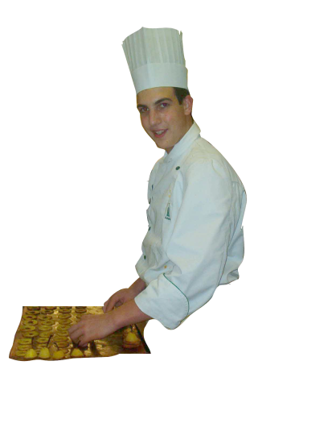

Les principaux débouchés pour les titulaires du baccalauréat professionnel
Cuisine
Premier commis
Chef de partie ou adjoint au chef de cuisine ( secteur de la restauration commerciale)
Chef de cuisine ou chef-gérant ou responsable de production (secteur de la restauration collective)
Commercialisation et services en restauration
Chef de rang
Maître d’hôtel
Adjoint de directeur de restaurant

Slide 6
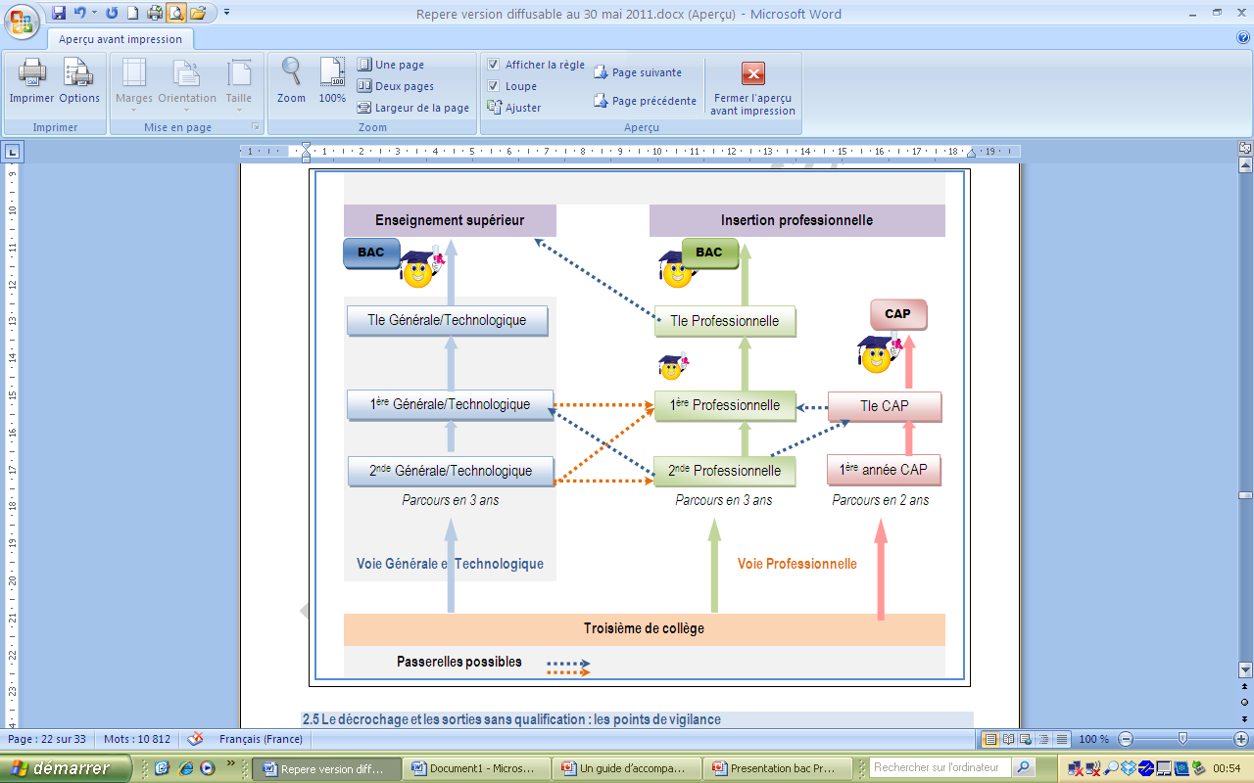
Filière hôtellerie restauration
Passerelles possibles en statut scolaire à temps plein

